Slide 1
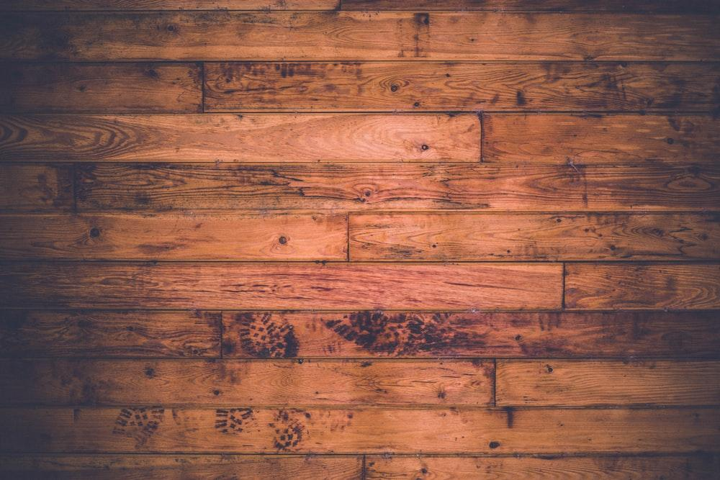
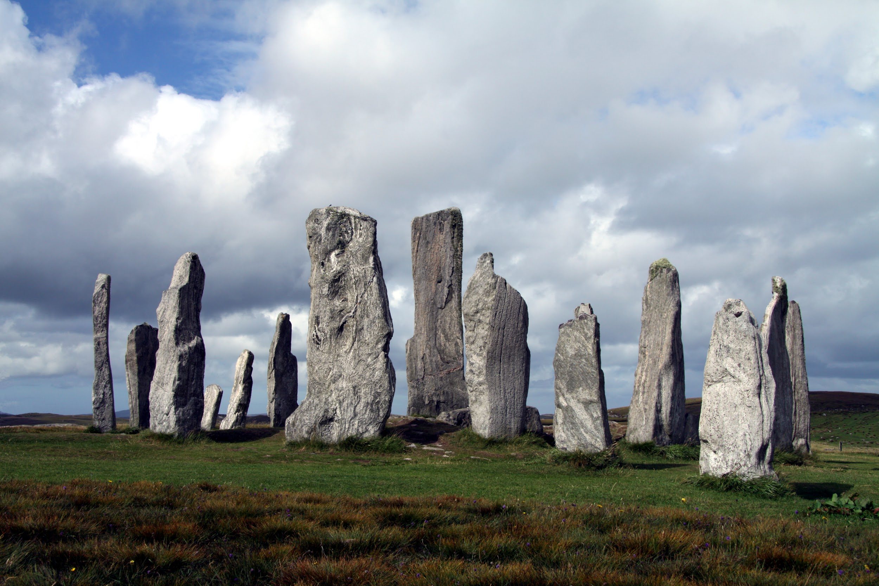
Question 1
Sur quelle île se trouvent ces intrigantes pierres, dressées par l’Homme à la fin du Néolithique ?
Harris & Lewis
Isle of May
Barra
Islay

Slide 2
Question 2 Comment s’appelle le petit archipel marquant la limite ouest des terres écossaises ? Elle était encore habitée jusqu’en 1930. Aujourd’hui, elle n’est fréquentée que par des chercheurs, des militaires et des touristes, quand c’est possible.
St-Kilda
Colonsay
Rum
Ulva

Slide 3
Question 3
Sur quelle île écossaise George Orwell a-t-il écrit son célèbre roman 1984 ?
Jura
Skye
Arran
Yell, dans les Shetland

Slide 4
Question 4
Entre deux îles écossaises se trouve le troisième plus grand maelstrom du monde, appelé Corryvreckan. Mais qu’est-ce qu’un maelstrom ?
Un banc de poisson sédentaire, qui reste toujours au même endroit, une ville de poissons, quoi !
Un puissant tourbillon formé par la marée sur une étendue d’eau
Une grotte marine, formée par l’érosion due à l’action des vagues
Un pub flottant où l’on se rend à la barque

Slide 5
Question 5
Comment s’appelle le festival Viking qui se déroule tous les ans dans l’archipel des Shetland ?
La Drakkarade
Up Helly Aa
The Vikinval
The Fire & Horns Festival

Slide 6
Question 6
Quel acteur, né à Paisley, près de Glasgow, est à l’affiche des films suivants : 300, P.S. I love you, Le Fantôme de l’Opéra, La Dame de Windsor…
Gerard Butler
Gary Oldman
Pierce Brosnan
Dominic West

Slide 7
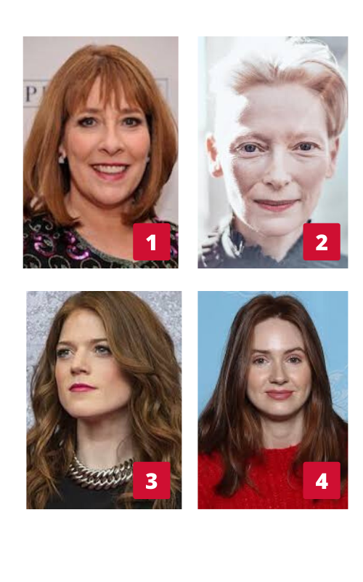
Question 7
Quelle actrice écossaise, révélée par Downton Abbey et Game of Thrones, a épousé son partenaire de jeu en 2018, dans un beau château de la région d’Aberdeen ?
Phyllis Logan (1)
Tilda Swinton (2)
Rose Leslie (3)
Karen Gillan (4)

Slide 8
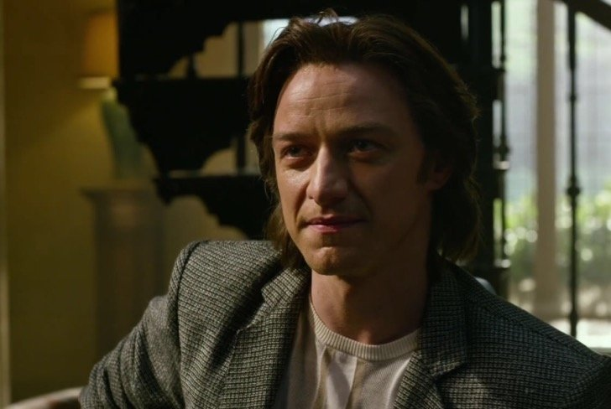
Question 8
Quel acteur né à Glasgow joue le rôle de Professeur Charles Xavier dans la série de films X-Men ?
Robbie Coltrane
Sean Connery
Alan Cumming
James McAvoy

Slide 9
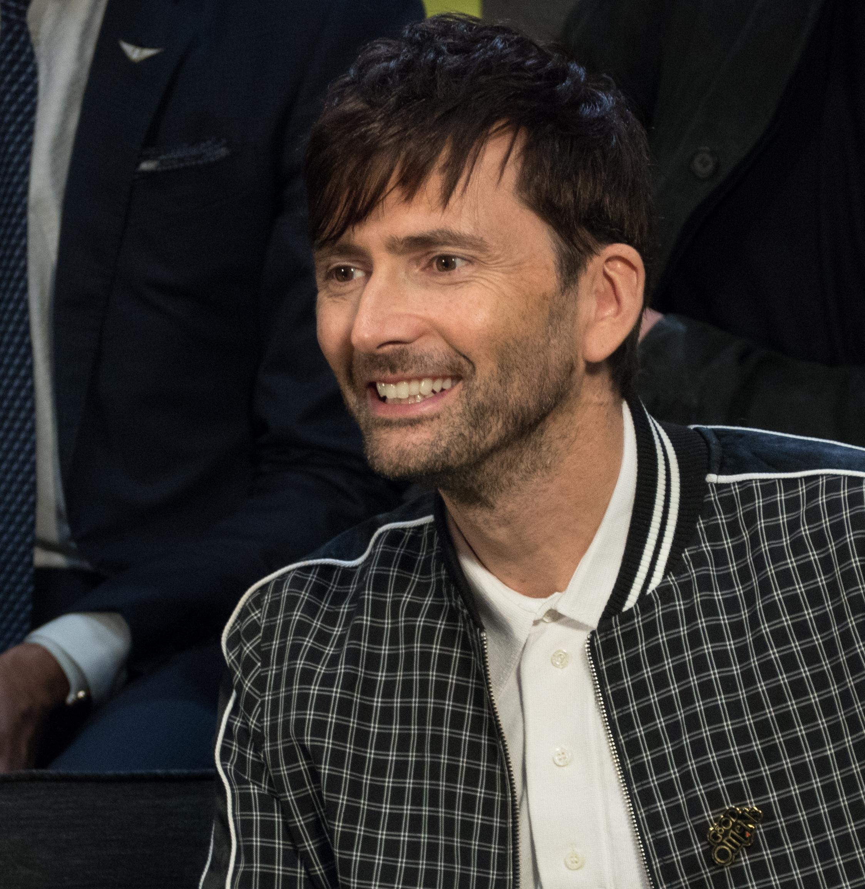
Question 9
David Tennant est l’un des acteurs écossais les plus célèbres. Et pourtant, le nom Tennant est un pseudonyme ! Son nom de naissance est David McDonald. Pourquoi a-t-il pris un pseudonyme ?
David McDonald, ça fait trop écossais
McDonald, ça fait penser au fast-food
Son nom civil était déjà pris par un autre acteur
Il a perdu un pari avec un ami

Slide 10
Question 10
Mon premier est le contraire de vieux
Vous mangez mon second avec une ou deux boules de glace
Vous cuisez mon troisième à l’eau, au micro-ondes ou pilaf
Mon tout est l’acteur écossais à avoir incarné James Bond pour la première fois !

Slide 11
Question 11
Qu’est-ce que Scapa Flow ?
Une piste d’atterrissage militaire près d’Aberdeen
Une baie bien protégée dans l’archipel des Orcades, où la marine britannique avait une importante base
Un pas de danse discret pour que les soldats écossais puissent se reconnaître entre eux sur les champs de bataille
Un dessert à base de biscottes inventé durant la guerre

Slide 12
Question 12
Combien d’attaques aériennes perpétrées par l’armée allemande a-t-on recensé en Ecosse ?
50
100
250
500

Slide 13
Question 13
L’une des attaques aériennes les plus meurtrières à visé la commune de Clydebank, au bord de la Clyde, près de Glasgow. Mais pourquoi ?
Les usines de munitions ainsi que les sites de construction navale étaient visés
Un colonel important de l’armée britannique venait de Clydebank
Glasgow était la cible, mais les avions de la Luftwaffe ont fait une erreur
C’était un pur hasard, pour terroriser la population

Slide 14
Question 14
Un fait réel, qui se déroula en 1941, inspira Compton Mackenzie pour l’écriture de son roman Whisky Galore en 1947, suivi de deux adaptations au cinéma. Mais quel est ce fait mémorable ?
Le naufrage d’un cargo rempli de bouteilles de whisky au large de l’île d’Eriskay
L’arrivée incognito de soldats allemands, cachés dans des tonneaux de whisky vides
Le bombardement involontaire d’une
petite distillerie des Highlands
L’épopée de contrebandiers qui lancèrent
un marché noir de whisky pendant la guerre

Slide 15
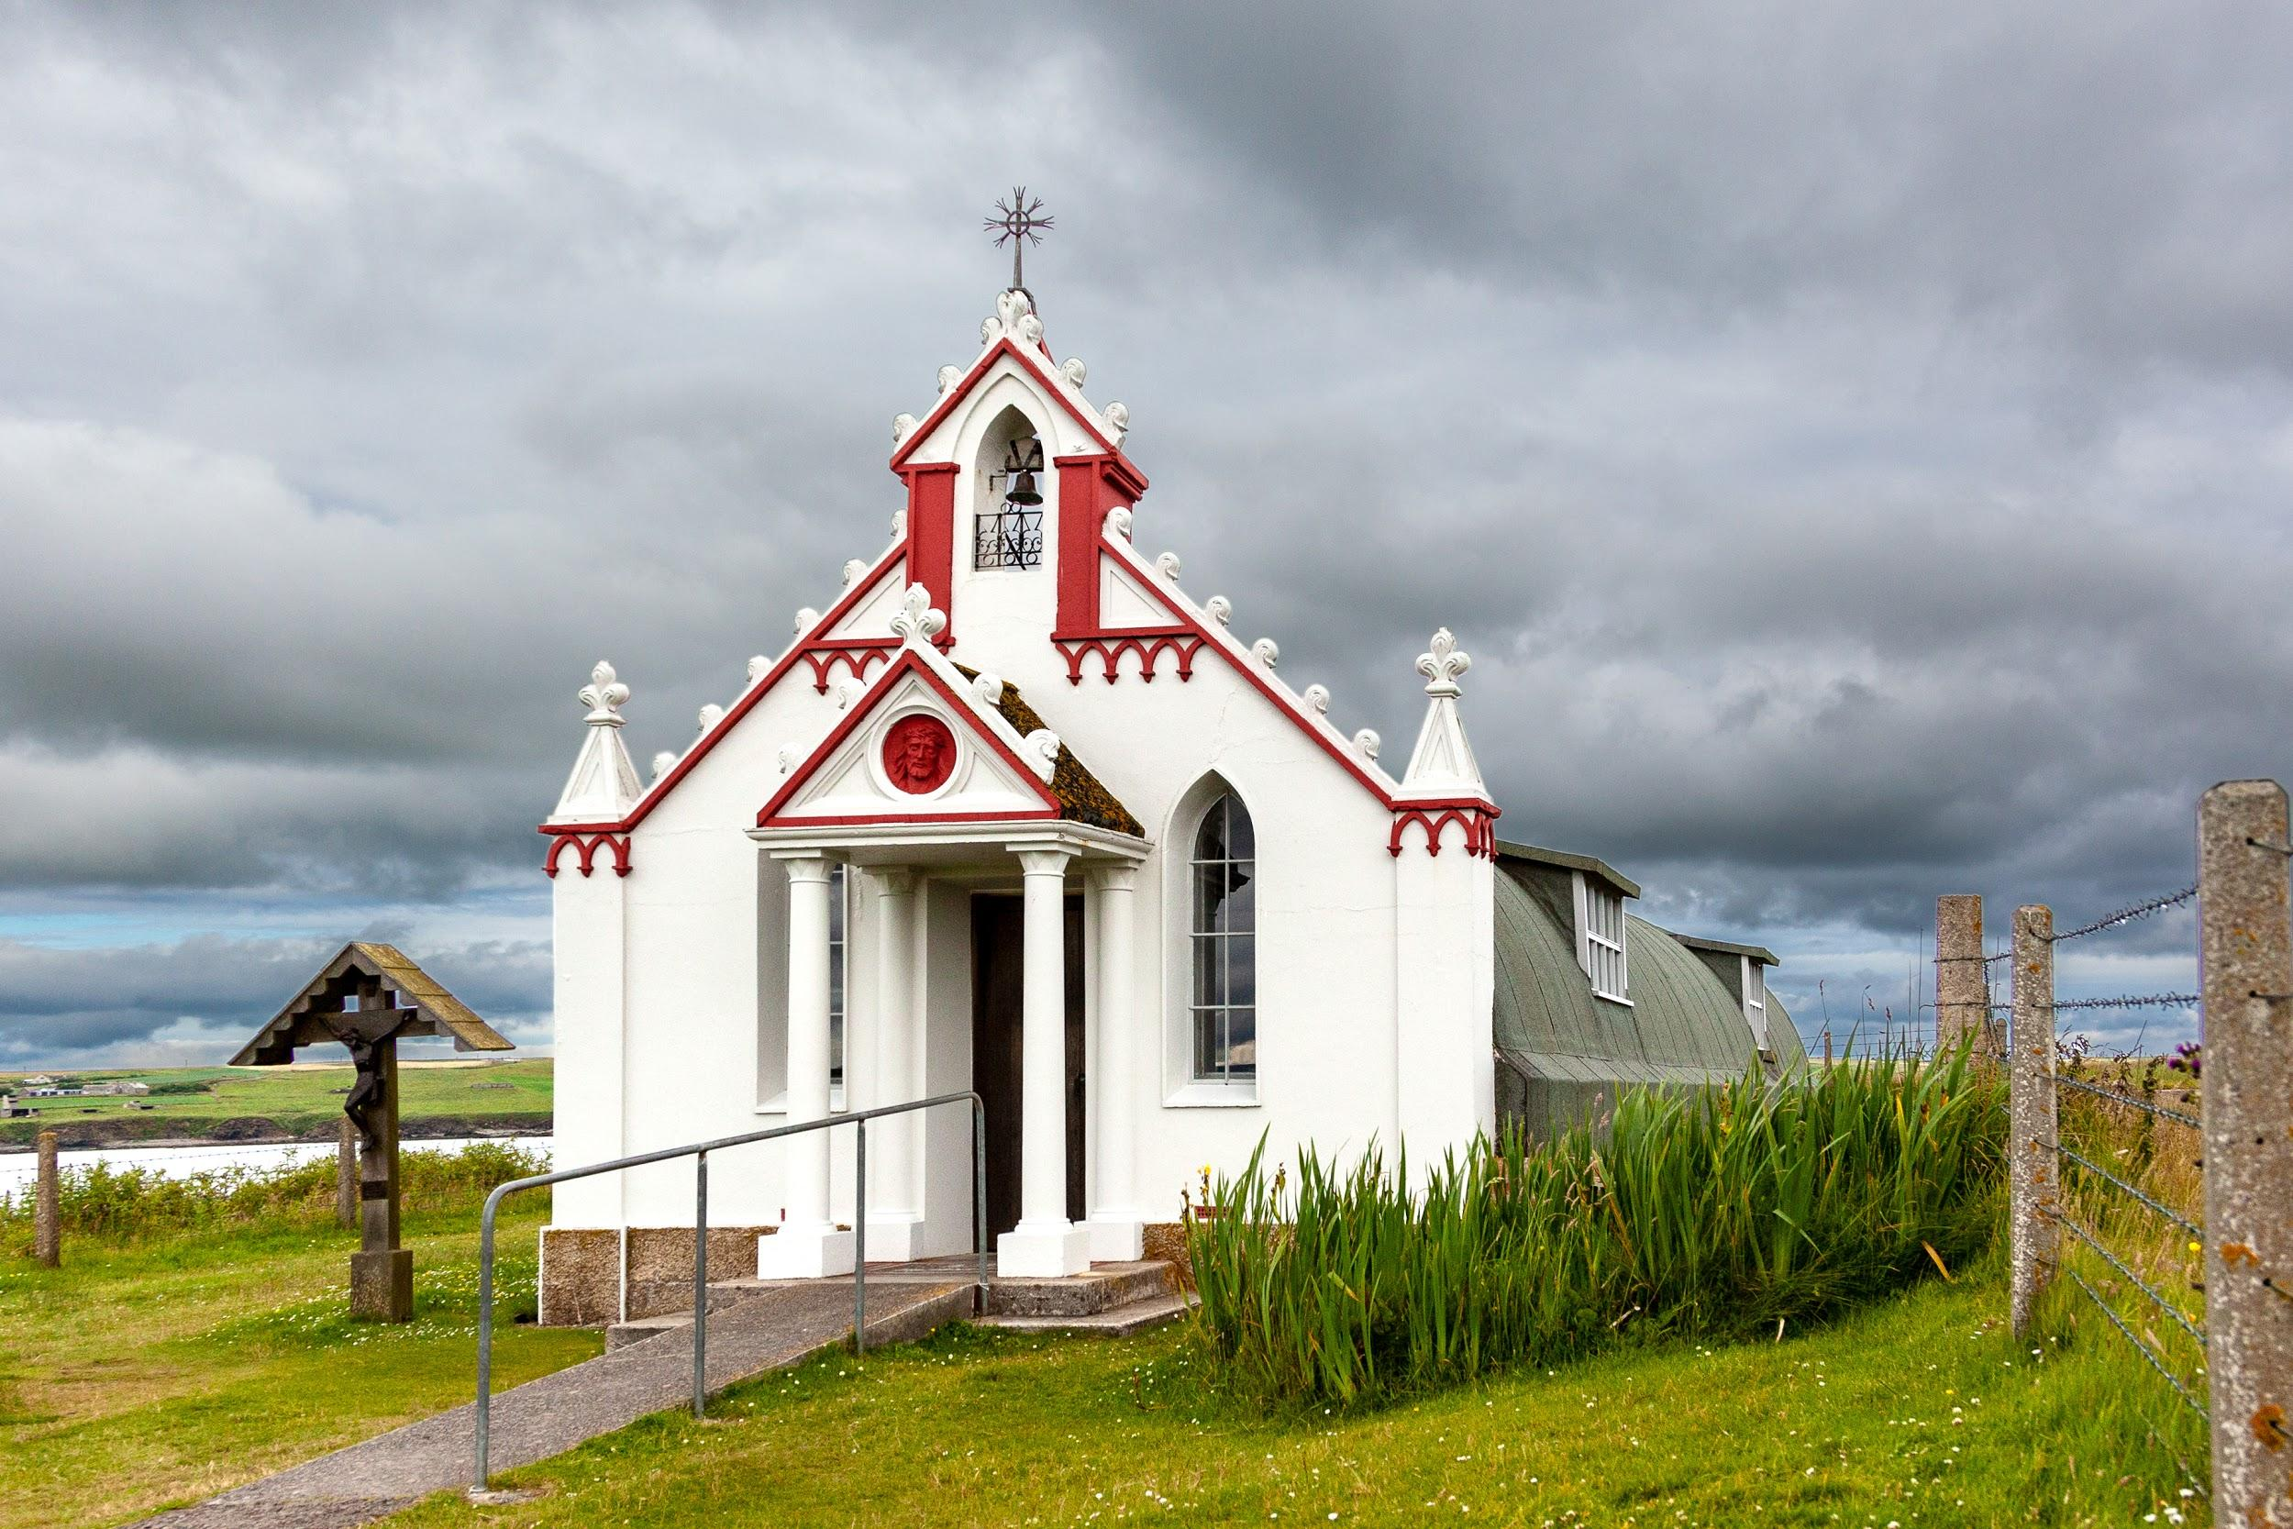
Question 15
Qui a construit cette adorable petite chapelle en 1943, que l’on peut visiter dans les Orcades ?
Les soldats en permission sur l’île
Les habitants qui s’ennuyaient
Les prisonniers italiens retenus dans l’archipel
Les fées des Orcades

Slide 16
Question 16
Au palais de Falkland, on trouve le plus vieux terrain, encore en usage, d’un sport particulier, que pratiquait d’ailleurs Marie Stuart lorsqu’elle était de passage au palais.
De quel sport s’agit-il ?
Le ping-pong
Le tennis
La pétanque
Le rugby

Slide 17
Question 17
Dans quel sport à brillé Rose Reilly, plus en Italie qu’en Ecosse ?
Le football
Le curling
Le ski de fond
Le surf

Slide 18
Question 18
Lequel de ces clubs de football a remporté le titre de Champion d’Ecosse le plus de fois ?
Celtic (Glasgow)
Rangers (Glasgow)
Hibernian (Edimbourg)
Aberdeen

Slide 19
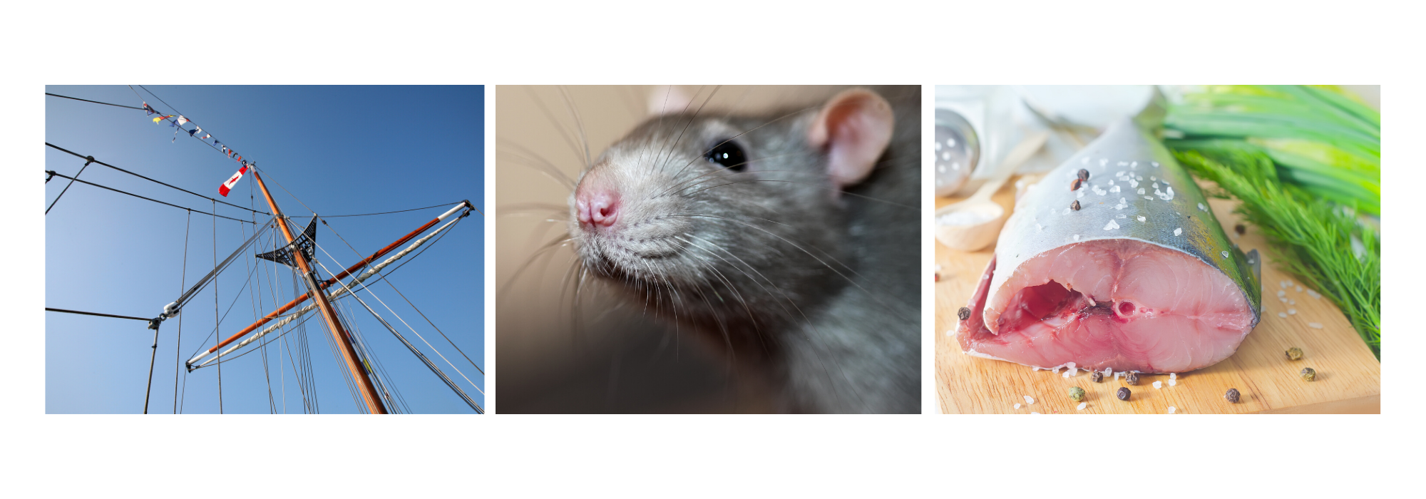
Question 19
Rébus ! Quel est ce sport ?

Slide 20
Question 20
Le shinty, un sport inventé en Ecosse et encore très pratiqué dans les Highlands, est l’ancêtre d’un autre sport,
mais lequel ?
La lutte
La zumba
Le polo
Le hockey sur gazon

Slide 21
Question 21
Selon Scots Thesaurus, combien de mots concernant la neige existe-t-il dans le vocabulaire des Ecossais ?
50
150
300
plus de 400

Slide 22
Question 22
Quelle est la plus haute température jamais enregistrée en Ecosse ?
32.9°C
22.5°C
45.4°C
38.7°C

Slide 23
Question 23
Alexander Buchan est un grand météorologue écossais du 19ème siècle. Il a révolutionné les prédictions météorologiques, mais comment ?
En choisissant les petits pictogrammes pour annoncer le temps de demain
En développant l’usage de cartes météorologiques
En ouvrant une série d’observatoires en altitude
En validant scientifiquement le léchage d’index pour déterminer le sens du vent

Slide 24
Question 24
Vous vous rappelez de février et de la pluviométrie record ? On a par exemple mesuré 176 mm de pluie à Phalsbourg, en Moselle. L’Ecosse a connu son mois le plus humide en 30 ans. Quelle fut la pluviométrie moyenne du pays ?
140 mm
200 mm
270 mm
310 mm

Slide 25
Question 25
L’Ecosse est le pays le plus venteux d’Europe.
Vrai ou faux ?

Slide 26
Question 26
De quelle nationalité est la romancière qui a écrit la saga Outlander à partir des années 90 ?
Britannique
Américaine
Australienne
Suisse

Slide 27
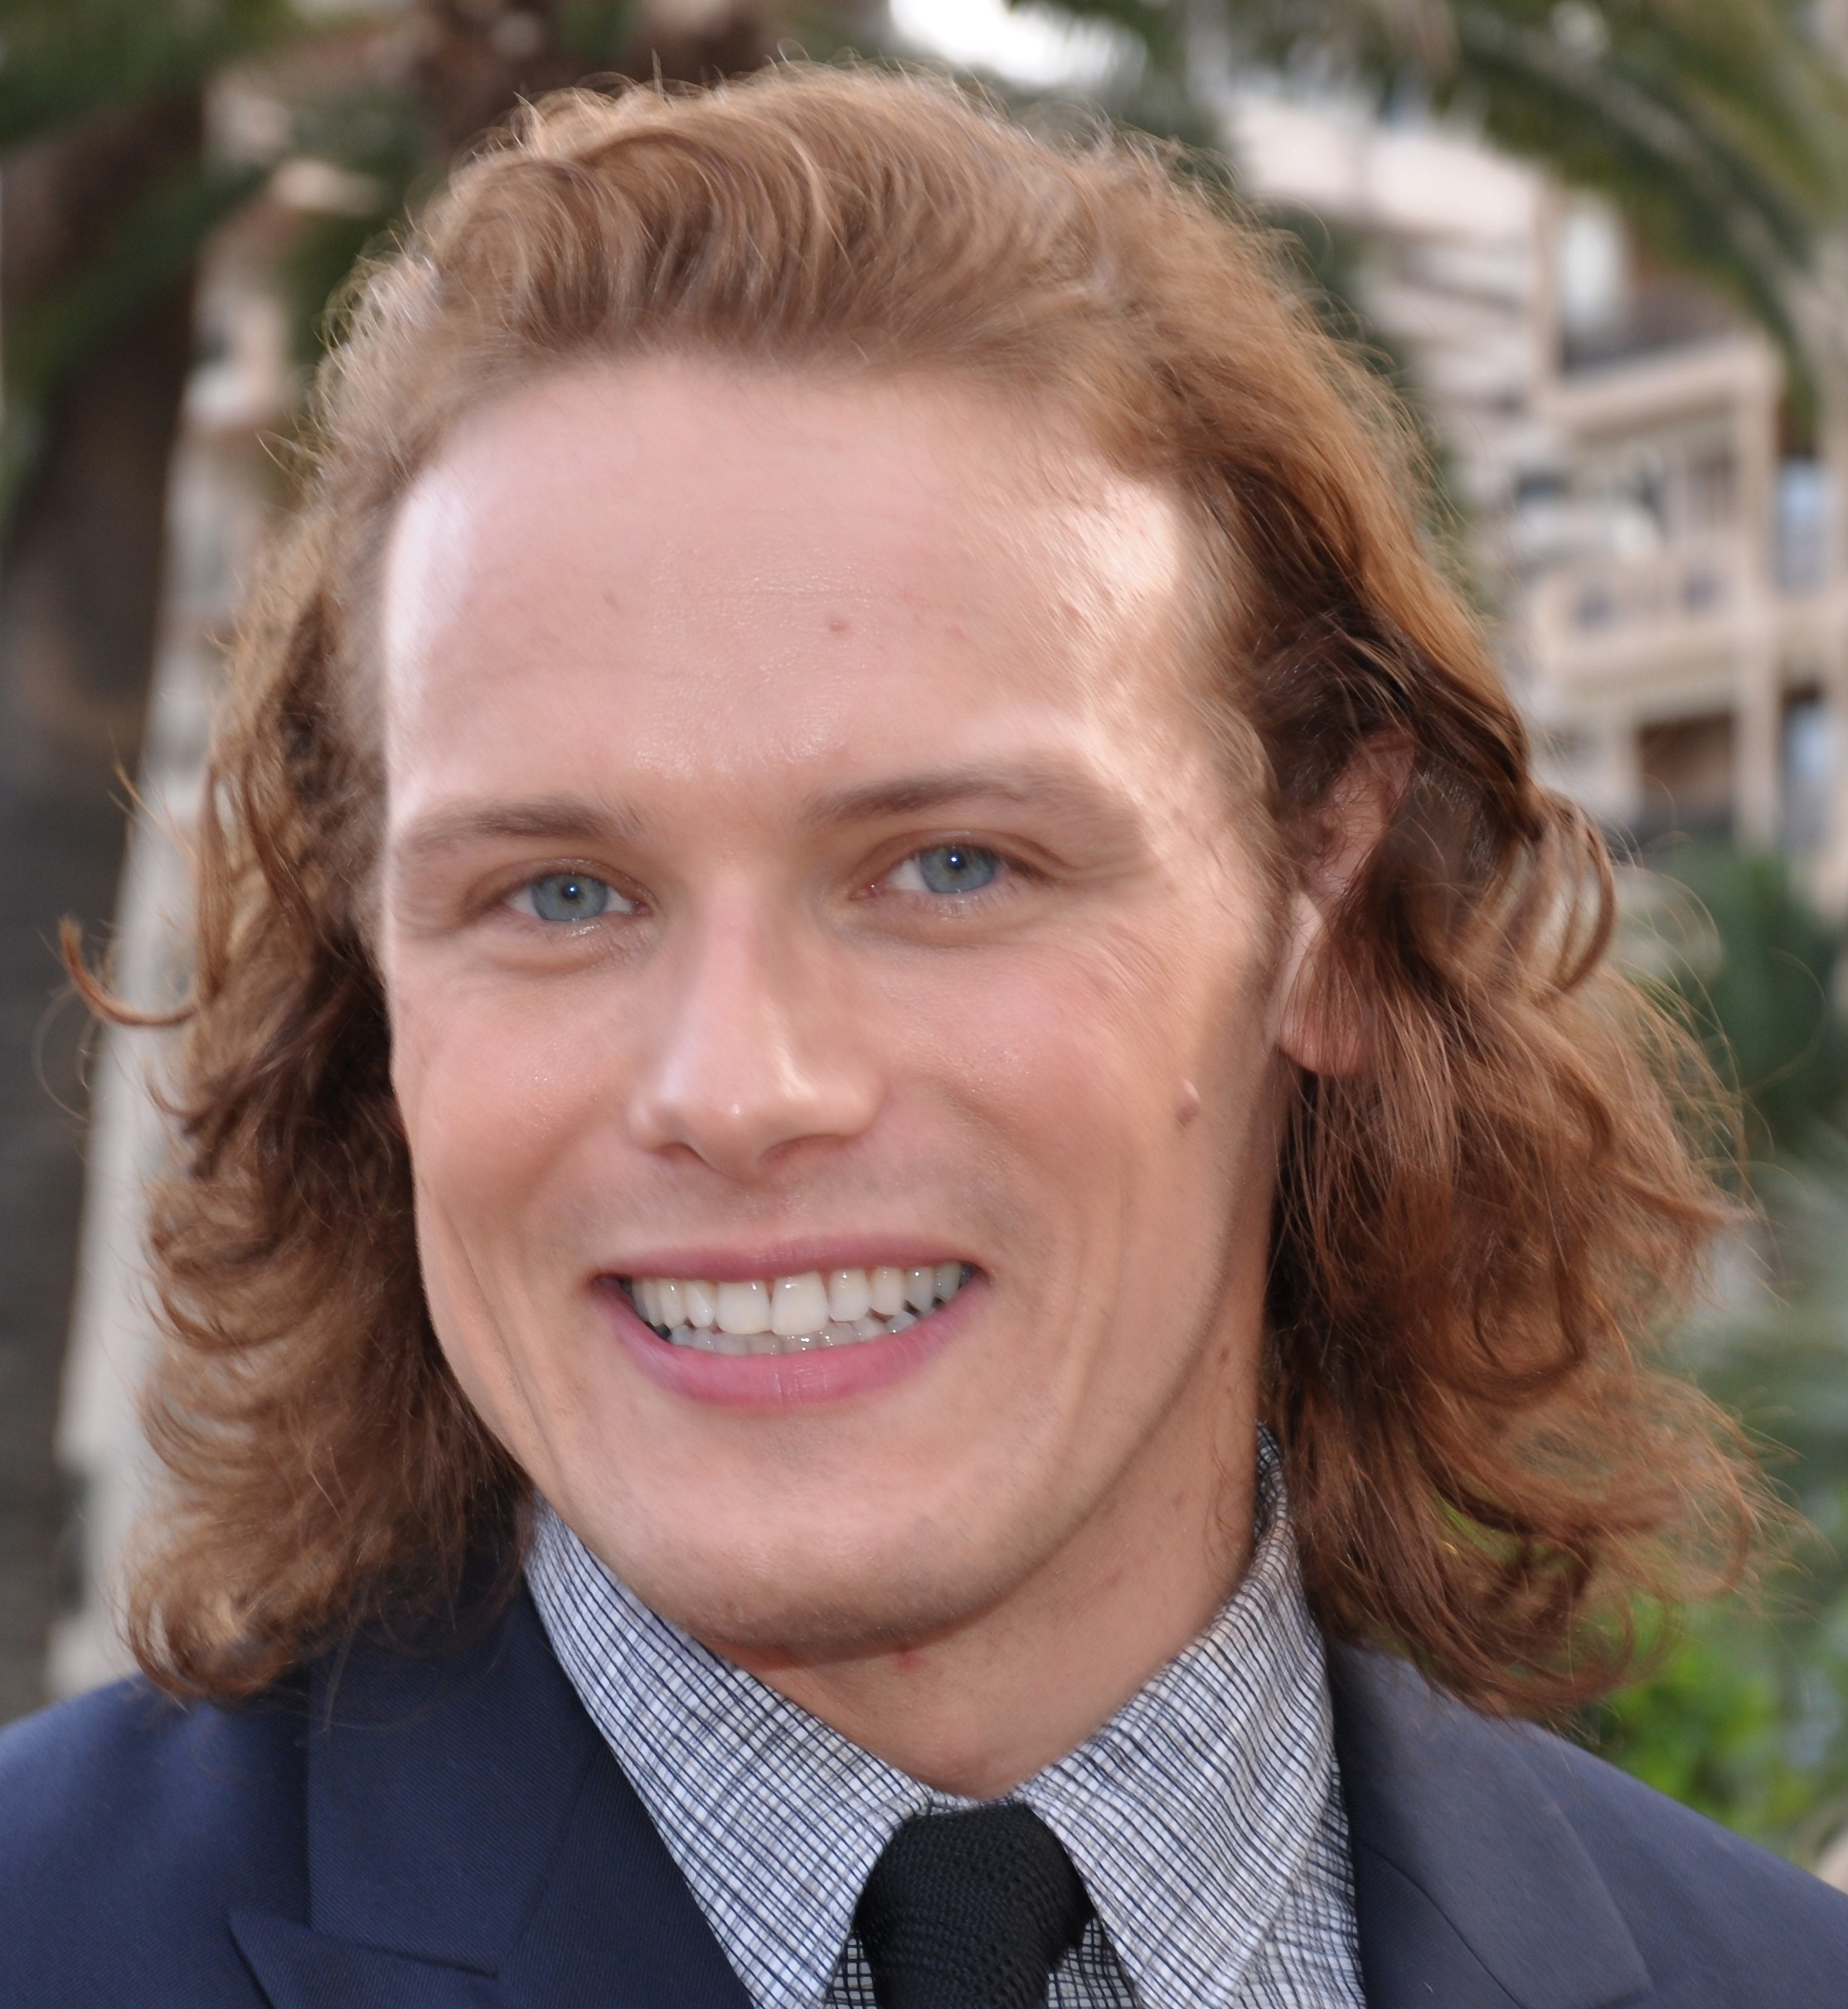
Question 27
Quelle bougie vient de souffler
Sam Heughan il y a quelques jours,
l’un des acteurs phares de la série ?
La 30ème
La 35ème
La 40ème
La 45ème

Slide 28
Question 28
Dans la série Outlander, seules les scènes se déroulant en Ecosse ont été filmées en Ecosse.
Vrai ou faux ?

Slide 29
Question 29
Les Ecossais surnomment Claire Beauchamp “Sassenach”. Mais que veut dire ce mot ?
Lunatique
Anglaise
Sorcière
Princesse

Slide 30
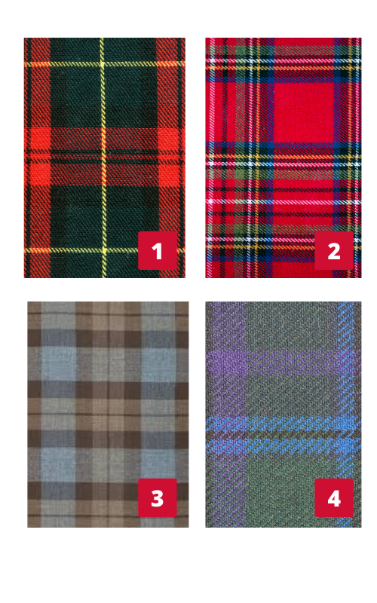
Question 30
Plusieurs tartans ont été créés dans la série, dont un généralement appelé “Outlander”. Sauriez-vous le reconnaître ?

Slide 31
Question 31
Comment s’appelle le garçon à qui tout le monde demande “Where’s your troosers”, (où est ton pantalon) ?
Tendez l’oreille !

Slide 32
Question 32
Comment s’appelle le groupe écossais qui sort, en 1982, le tube Rip it Up ?
Orange Juice
Banana Split
Dundee Marmalade
Cream on Jam

Slide 33
Question 33
Lequel de ces groupes ou artiste n’est pas écossais ?
Paolo Nutini
CHVRCHES
Biffy Clyro
Ed Sheeran

Slide 34
Question 34
Ce groupe des Highlands sort son premier album en 2014. Ils récoltent un succès fou dans toutes les salles du pays, font plusieurs tournées en Europe, en Amérique, en Australie…
Mais quel est le nom de ce groupe de dingue ?
Elephant Sessions
Midges Discussions
Panda Tunes
Anaconda Gigs

Slide 35
Question 35
Le groupe Skerryvore vient de la petite île de Tiree. Mais à quel emblème de cette île ont-ils emprunté leur nom ?
A un bateau de pêche
A un phare proche de l’île
A un monstre marin légendaire qui vit autour de l’île
A un village de l’île

Slide 36
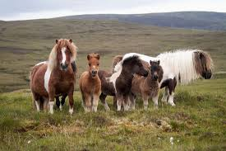
Question bonus pour vous départager
Combien y a-t-il de poneys Shetland dans les Shetland ?

Slide 37
C’est la fin du quiz !
Merci à tous pour votre présence. J’espère que vous avez passé un bon moment et appris plein de trucs !
Et maintenant, on fait quoi ?
Envoyez-moi vos formulaires de réponses avant minuit, et le classement ainsi que les réponses seront disponibles sur French Kilt samedi après-midi (lien sur la une du site).
Vous pouvez laisser un pourboire sur Tipeee
à cette adresse : https://fr.tipeee.com/french-kilt
Même jour, même heure, la semaine prochaine ?

